Slide 1
TEMA 8. Ley de Propiedad Intelectual
Nuevas formas de uso (licencias del software)

Slide 2
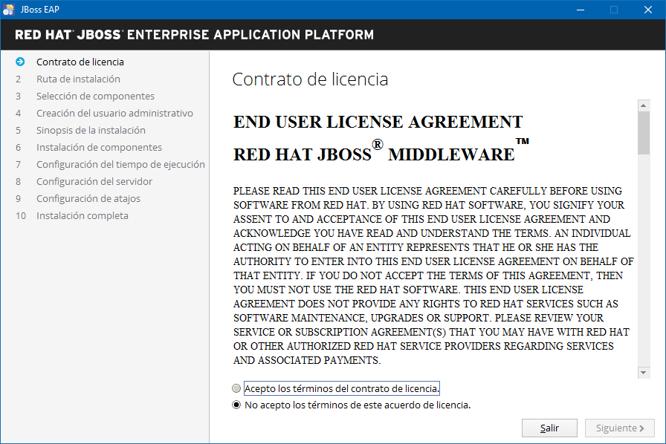
Licencia de Software
Licenciante
Licenciatario
Programa informático
Contrato

Slide 3
Licencias de software
Cesión de derechos
Límites de la responsabilidad
Ámbito geográfico
Compromisos del usuario
Plazo

Slide 4


Tipos de licencias software más importantes
Software propietario o privativo
Software libre

Slide 5
Nuevas formas de uso

